Slide 1
A GIMP képszerkesztő program bemutatása Kiss Anett 7.a Felkészítő tanár: Salamon Róza Dr. Török Béla Általános Iskola 1142 Budapest, Rákospatak utca 101.

Slide 2
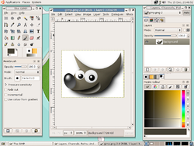
GIMP
Képernyőkép a GIMPről Ubuntu Linux alatt
Fejlesztő | GIMP Team
Első kiadás | 1996 január
Legfrissebb stabil kiadás | 2.8.6 (2013. június 21.)+/-
Legfrissebb fejlesztői kiadás | 2.8.0-RC1 (2012. április 3.) +/-
Programozási nyelv | GTK+ és C
Operációs rendszer | platformfüggetlen
Állapot | aktív
Kategória | pixelgrafikusprogram
Licenc | GPL

Slide 3
Bevezetés a GIMP program megismerésébe
A GIMP program verziója
A bemutatásra kerülő GIMP program verziója: 2.6.8.
Mire használható a GIMP program?
A GIMP egy bittérképes multiplatformos képszerkesztő program, mely támogatja a rétegek kezelését is.
Milyen plattformok alatt érhető el a GIMP program?
A GIMP futtatható többek között különféle Windows és Linux rendszereken illetve Mac OS X-en. A GIMP elindításához keressük meg annak programindító ikonját, egy kutyára és szarvasra egyaránt hasonlító aranyos kis lényt, akit Wilbernek hívnak.

Slide 4
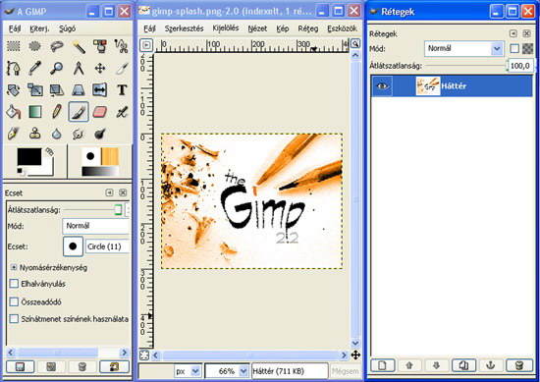
A GIMP program ablakai
A GIMP program ablakainak elrendezése
A GIMP több ablakban fut egyszerre. A Windowshoz szokott felhasználónak ez furcsa lehet, de nagyon gyakori, hogy 3 ablak is nyitva van: a kép amin dolgozunk, a főeszköztár és a Rétegek, Csatornák, Útvonalak, Visszavonás – Ecsetek, Minták, Színátmenetek ablak.

Slide 5
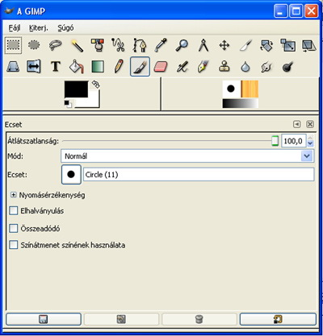
A főeszköztár ablak
A főeszköztár ablak a GIMP program szíve. Megtalálható benne az eszközök menüsor, az eszközök parancsikonjai, az előtér és a háttér színét jelző két téglalap és az ecsetek tulajdonságait mutató szimbólum.

Slide 6
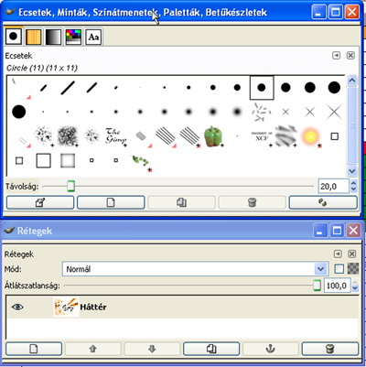
A rétegek és eszközjellemzők ablak
A rétegek és eszközjellemzők ablakban láthatjuk a háttér és a rétegek tartalmát és beállításait, az eszközjellemzőket és az éppen megnyitott kép kicsinyített változata.

Slide 7
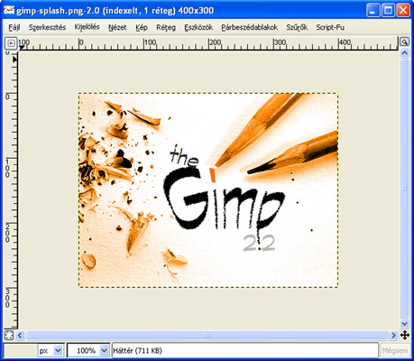
A munkaablak
A GIMP munkaablakában kerülnek a képek megnyitásra. Az ablak felső részéről leolvashatjuk a megnyitott kép nevét. Közvetlenül alatta található a képekhez tartozó menüsor és a vonalzó. Az ablak alsó részén láthatjuk a kurzor aktuális pozícióját, a vonalzó beosztásának mértékegységét, a nagyítás mértékét, és a kép által a memóriából lefoglalt területet.

Slide 8
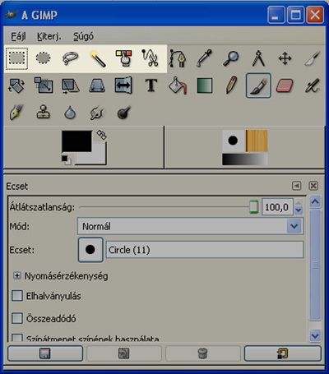
A GIMP program eszköztára
A kijelölőeszközök
A GIMP program kijelölőeszközei: Téglalap alakú, ellipszis alakú, szabadkézi, varázspálca, szín, előtérkijelölési és intelligens olló kijelölőeszköz.

Slide 9
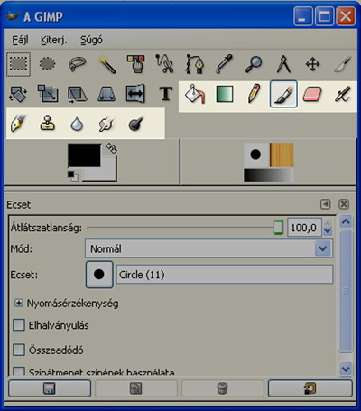
A festőeszközök
A GIMP programban kétféle festőeszközzel találkozhatunk. Az egyik az általános festőeszközök, amelyek nagyon hasonlóan működnek egy valóságos ecsethez, a másik típus feliratokat, képeket, szimbólumokat fest.

Slide 10
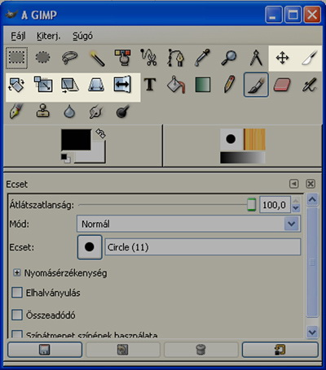
A transzformálóeszközök
A GIMP transzformálóeszközei: Áthelyezés, Igazítás, Kivágás és méretmódosítás, Forgatás, Átméretezés, Nyírás, Perspektíva, Tükrözés.

Slide 11
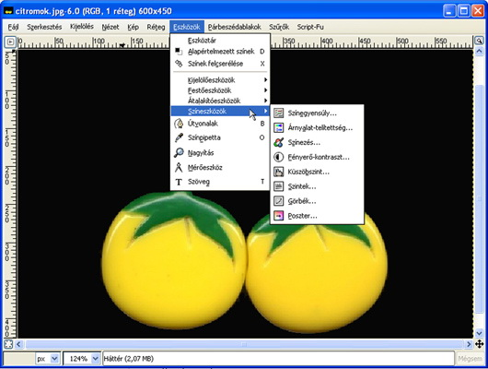
A színezőeszközök
A GIMP színezőeszközei: Színegyensúly, Árnyalat telítettség, Színezés, Fényerő-kontraszt, Küszöbszint, Szintek, Görbék, Poszter, Telítetlenné tevés.

Slide 12
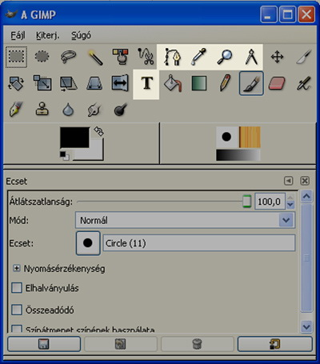
Az egyéb eszközök
Útvonalak létrehozása és szerkesztése, Szín beállítása képről (szín mintavevő), Nagyítás és kicsinyítés, Távolság- és szögmérő, Szöveg írása a képre.

Slide 13
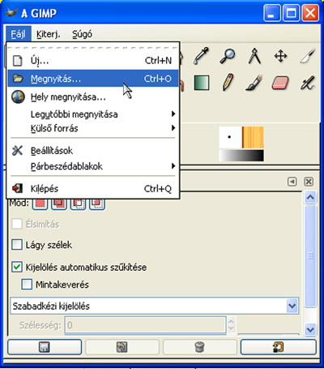
Képek betöltése és mentése
Képek megnyitása
Képek megnyitásához klikkeljünk a Főeszköztár ablak Fájl menüjének Megnyitás menüpontjára!

Slide 14
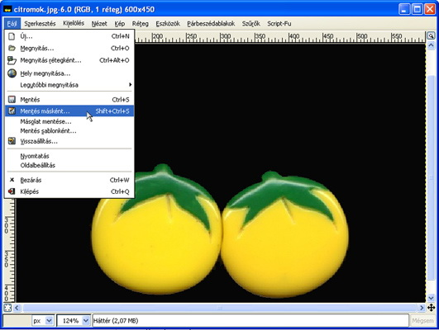
Képek mentése
Képek mentéséhez klikkeljünk a Főeszköztár ablak Fájl menüjének Mentés másként menüpontjára!

Slide 15
GIMP alapok, az ablakok és eszköztárak bemutatása, képek betöltése, mentése - tesztgyűjtemény

Slide 16
1.
A Szín pipetta a színező eszközök közé tartozik.
Igaz
Hamis

Slide 17
2.
A GIMP programban lehetőség van a képek internetre való optimalizálásra.
Igaz
Hamis

Slide 18
3.
A Varázspálca a festőeszközök közé tartozik.
Igaz
Hamis

Slide 19
4.
A Nyírás-eszköz a kijelölő eszközök közé tartozik.
Igaz
Hamis

Slide 20
5.
A Kitöltés-eszköz a színező eszközök közé tartozik.
Igaz
Hamis

Slide 21
6.
A GIMP programban lehetőségünk van Maszatoló eszköz használatára
Igaz
Hamis

Slide 22
7.
A GIMP csak Windows platform alatt elérhető.
Igaz
Hamis

Slide 23
8.
A GIMP programban lehetőség van „Intelligens olló” eszköz használatára
Igaz
Hamis

Slide 24
9.
A fényerő és a kontraszt beállítására szolgáló eszköz a színező eszközök közé tartozik.
Igaz
Hamis

Slide 25
Helyes válasz!

Slide 26
Rossz válasz!

Slide 27
Köszönöm a figyelmüket!

Slide 28
Források:
http://hu.wikipedia.org/wiki/GIMP#Saj.C3.A1toss.C3.A1gok
http://www.gimp-okos.abbcenter.com/
http://tudasbazis.sulinet.hu

